Slide 1
Mikroekonomie A cvičení 1
doc. Ing. Magdaléna Drastichová, Ph.D.
2025
Olomouc

Slide 2
Ekonomická analýza
Základní nástroje ekonomické analýzy vycházejí z formulací ekonomických modelů a řadíme mezi ně:
  funkce
  grafy a sklony funkce
  derivace
Funkce – matematická formulace vztahu, v němž hodnoty určitého počtu nezávisle proměnných určují hodnotu jedné závisle proměnné
Lineární funkce - zachycuje aditivní vazbu mezi nezávisle proměnným
y = a + bx
  Konstantní funkce y = a

Slide 3
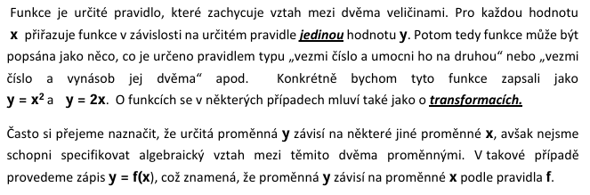

Matematické nástroje v ekonomii: Funkce
Notes:
The terms sustainability and sustainable development are often used interchangeably (especially in public debates) (Norton, 2005),. However, many scholars, such as Axelsson et al. (2011), emphasised that the two terms have different meanings. According to some scholars, the issue of what sustainability means is much more complex currently (Kidd 1992, Lee 1993, Clark 2002). According to several of them, this term includes ecological integrity, biodiversity conservation or ecological sustainability (Parotta et al. 2006; Ramakrishnan 2001). Ultimately, this is linked to the potential of an exploited ecosystem to subsist over time (Reboratti 1999), and continue to provide goods and values for humans. According to Sartori et al. (2014), sustainability is a process and mechanism to achieve the intended SD. However, SD is about the societal process of moving toward collective economic, ecological and socio-cultural goals by multiple stakeholders (actors) with different powers at multiple levels of decision-making (WCED 1987; Baker 2006; Strange and Bayley 2008). A shift from government to governance
(Pierre 2000, Peters 2000), which requires collaboration between societal sectors at different administrative levels (Ostrom 1990), is crucial to this process. The importance of the institutional aspects, and, more generally, of the institutional pillar of SD, results from the facts described above. Both concepts can also be understood as social learning and steering processes, both involving management and governance mechanisms (Lee, 1993). SD is also understood as a collaborative learning process, i.e. social learning (Keen et al., 2005) in the local to global community (Daniels and Walker, 2001; Pretty, 2003; Wals, 2009) with the aim of buiding social capital and capacity to address sustainability issues (Woolcock 1998). The concept of sustainability is conceptual (Ekins et al., 2003) and hence often misunderstood. SD is multidimensional in scope (Slimane, 2012) and an integrated concept (Sartori et al., 2014). It is based on the principles of sustainability (Dovers and Handmer, 1992). The concept of SD is aimed at finding a balance between preserving the ecosystem and meeting human needs (Olawumi et al., 2018).
Resulting from the summary of descriptions of the concept of SD, it can be concluded that it is one of the most challenging policy concepts developed (Turner, 1992). Its core objective is to provide to everybody everywhere and at any time the opportunity to have a dignified life in his respective society (a kind of ethical directive) (Omann and Spangenberg, 2002). This demand for a high quality of life is assumed to include a decent standard of living, social cohesion, full participation and a healthy environment (WCED, 1987).
Although several scholars have described the relationships between the concepts of sustainability and SD differently, the first approach considered in this work is based on the necessity of that development (process of change) which is sustainable in order to achieve a desired state of sustainability. However, the final state of sustainability reached is not a static point, but is changeable and always evolving and developing if the path of SD is achieved. The meaning of the term sustainability in relation to SD as a sustained yield, as well as the views of different scholars dealing with this term in relation to SD are considered. Taking all this knowledge into account, the term sustainability is analysed more deeply from the point of view of its relationships with SD. The second approach to understanding sustainability in relation to SD applied in this work is based on several concepts of sustainability defined by particular criteria. In accordance with this approach, SD can be explained in relation to the criteria of very weak, weak, strong and very strong sustainability concepts and, furthermore, several particular types of sustainability form parts of one or several dimensions of SD. These especially include economic, social, environmental, ecological, human and institutional sustainability. Although the first four types can be mainly associated with particular dimensions of SD, taking into account their interconnections and interdependence, the last two go beyond all the pillars of SD. Moreover, it should also be included in the first approach outlined above. Human sustainability, wellbeing, and quality of life should be understood as the main aims of SD, as well as strategies and policies in this area.

Slide 4
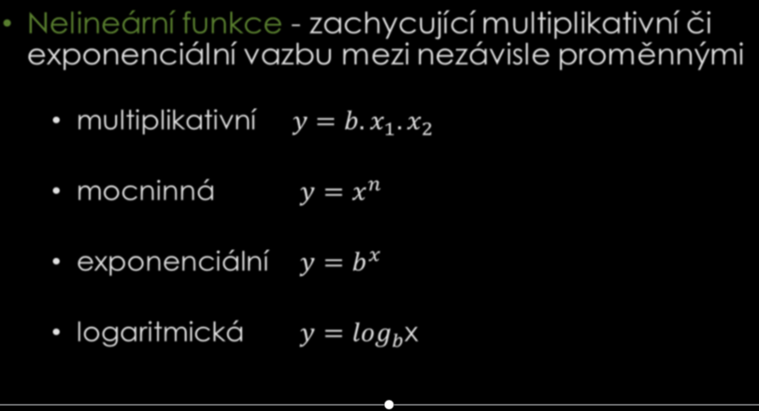
Matematické nástroje v ekonomii: Funkce
Notes:
The terms sustainability and sustainable development are often used interchangeably (especially in public debates) (Norton, 2005),. However, many scholars, such as Axelsson et al. (2011), emphasised that the two terms have different meanings. According to some scholars, the issue of what sustainability means is much more complex currently (Kidd 1992, Lee 1993, Clark 2002). According to several of them, this term includes ecological integrity, biodiversity conservation or ecological sustainability (Parotta et al. 2006; Ramakrishnan 2001). Ultimately, this is linked to the potential of an exploited ecosystem to subsist over time (Reboratti 1999), and continue to provide goods and values for humans. According to Sartori et al. (2014), sustainability is a process and mechanism to achieve the intended SD. However, SD is about the societal process of moving toward collective economic, ecological and socio-cultural goals by multiple stakeholders (actors) with different powers at multiple levels of decision-making (WCED 1987; Baker 2006; Strange and Bayley 2008). A shift from government to governance
(Pierre 2000, Peters 2000), which requires collaboration between societal sectors at different administrative levels (Ostrom 1990), is crucial to this process. The importance of the institutional aspects, and, more generally, of the institutional pillar of SD, results from the facts described above. Both concepts can also be understood as social learning and steering processes, both involving management and governance mechanisms (Lee, 1993). SD is also understood as a collaborative learning process, i.e. social learning (Keen et al., 2005) in the local to global community (Daniels and Walker, 2001; Pretty, 2003; Wals, 2009) with the aim of buiding social capital and capacity to address sustainability issues (Woolcock 1998). The concept of sustainability is conceptual (Ekins et al., 2003) and hence often misunderstood. SD is multidimensional in scope (Slimane, 2012) and an integrated concept (Sartori et al., 2014). It is based on the principles of sustainability (Dovers and Handmer, 1992). The concept of SD is aimed at finding a balance between preserving the ecosystem and meeting human needs (Olawumi et al., 2018).
Resulting from the summary of descriptions of the concept of SD, it can be concluded that it is one of the most challenging policy concepts developed (Turner, 1992). Its core objective is to provide to everybody everywhere and at any time the opportunity to have a dignified life in his respective society (a kind of ethical directive) (Omann and Spangenberg, 2002). This demand for a high quality of life is assumed to include a decent standard of living, social cohesion, full participation and a healthy environment (WCED, 1987).
Although several scholars have described the relationships between the concepts of sustainability and SD differently, the first approach considered in this work is based on the necessity of that development (process of change) which is sustainable in order to achieve a desired state of sustainability. However, the final state of sustainability reached is not a static point, but is changeable and always evolving and developing if the path of SD is achieved. The meaning of the term sustainability in relation to SD as a sustained yield, as well as the views of different scholars dealing with this term in relation to SD are considered. Taking all this knowledge into account, the term sustainability is analysed more deeply from the point of view of its relationships with SD. The second approach to understanding sustainability in relation to SD applied in this work is based on several concepts of sustainability defined by particular criteria. In accordance with this approach, SD can be explained in relation to the criteria of very weak, weak, strong and very strong sustainability concepts and, furthermore, several particular types of sustainability form parts of one or several dimensions of SD. These especially include economic, social, environmental, ecological, human and institutional sustainability. Although the first four types can be mainly associated with particular dimensions of SD, taking into account their interconnections and interdependence, the last two go beyond all the pillars of SD. Moreover, it should also be included in the first approach outlined above. Human sustainability, wellbeing, and quality of life should be understood as the main aims of SD, as well as strategies and policies in this area.

Slide 5
Matematické nástroje v ekonomii: Grafy
Graf určité funkce: grafické znázornění chování určité funkce; ilustrace, která ukazuje vzájemný vztah mezi 2 nebo více veličinami (proměnnými).
Proměnná = předmět zájmu/zkoumání, může být definována a měřena (cena výrobku, množství produktu, odpracované hodiny, rozloha půdy, teplota , tlak, hmotnost…)
Vztah mezi proměnnými: přímá nebo nepřímá úměra/závislost, nezávislé veličiny
Výhoda grafu: přehledný, názorný, srozumitelný.
Náležitosti grafu: osy, počátek, popisky os a křivek
Osy grafu svislá, vodorovná, měřítko, popisek osy, jednotky
Typy grafů: bodový graf, časová řada, sloupcový graf, spojnicový graf, koláčový graf….
Přímka vs. křivka konvexní, konkávní.
Notes:
Pro vysvětlení ekonomických souvislostí lze použít tisíce slov, spoustu čísel a tabulek, matematických vzorců a názorných příkladů, ale též grafického znázornění. Graf určité funkce
představuje grafické znázornění chování určité funkce. Grafy jsou neobyčejně důležitým nástrojem moderní ekonomie. Dovolují rychlou vizuální prezentaci údajů nebo vztahu mezi dvěma proměnnými.

Slide 6
Matematické nástroje v ekonomii: Grafy
Graf = důležitý nástroj moderní ekonomie: rychlá vizuální prezentaci údajů nebo vztahu mezi dvěma proměnnými.
V matematice: nezávisle proměnná obvykle znázorněna na horizontální ose, závisle proměnné se obvykle vynáší na vertikální osu. Graf poté indikuje vztah mezi nezávisle a závisle proměnnou.
V ekonomii: běžné grafické znázornění funkce s nezávisle proměnnou na vertikální ose a závisle proměnnou na horizontální ose:
Například FUNKCE POPTÁVKY: vyjádřena s cenou na vertikální ose a s poptávaným množstvím na ose horizontální.
Notes:
Pro vysvětlení ekonomických souvislostí lze použít tisíce slov, spoustu čísel a tabulek, matematických vzorců a názorných příkladů, ale též grafického znázornění. Graf určité funkce
představuje grafické znázornění chování určité funkce. Grafy jsou neobyčejně důležitým nástrojem moderní ekonomie. Dovolují rychlou vizuální prezentaci údajů nebo vztahu mezi dvěma proměnnými.

Slide 7
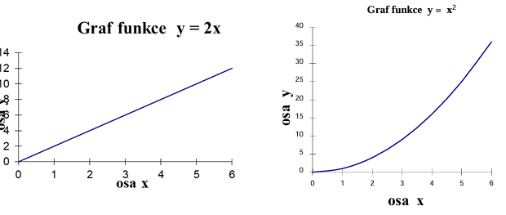
Matematické nástroje v ekonomii: Grafy
Grafické znázornění chování určité funkce: umožňuje rychlou vizuální prezentaci údajů nebo vztahu mezi dvěma proměnnými. Obr. 1 – dva grafy funkcí.
V ekonomii = graf důležitým nástrojem pro vysvětlení ekonomických souvislostí: často zobrazuje
nezávisle proměnnou (např. cenu) na vertikální ose
a závisle proměnnou (např. poptávané množství) na horizontální ose.
Notes:
Pro vysvětlení ekonomických souvislostí lze použít tisíce slov, spoustu čísel a tabulek, matematických vzorců a názorných příkladů, ale též grafického znázornění. Graf určité funkce
představuje grafické znázornění chování určité funkce. Grafy jsou neobyčejně důležitým nástrojem moderní ekonomie. Dovolují rychlou vizuální prezentaci údajů nebo vztahu mezi dvěma proměnnými.

Slide 8
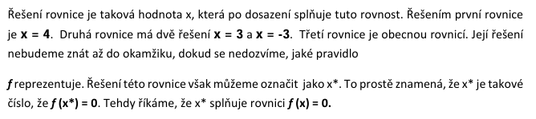
Rovnice a identity:

Slide 9
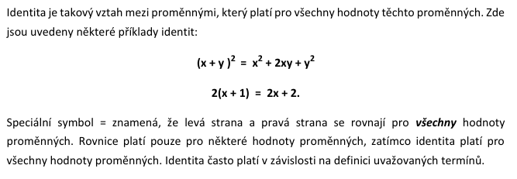
Rovnice a identity:

Slide 10
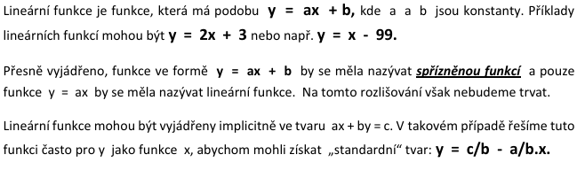
Lineární funkce:

Slide 11

Sklony, směrnice a průsečíky:
Většina vztahů v ekonomii – není lineární, nelze je ilustrovat PŘÍMKOU, ale KŘIVKOU:
nutné rozlišovat SMĚRNICI PŘÍMKY a SMĚRNICI KŘIVKY.
Směrnice přímky
numerická hodnota, která přímo určuje sklon přímky.
definovaná jako změna proměnné na vertikální ose (ose y) ke změně proměnné na horizontální ose (ose x):
Směrnice přímky =
Směrnice přímky: kladná nebo záporná.
Kladná směrnice přímky = přímo úměrná závislost proměnných
Záporná směrnice přímky = nepřímá úměrnost: růst x je provázen poklesem y – protisměrný vývoj proměnných.
Směrnice rovnoběžky s osou x = nula, směrnice rovnoběžky s osou y = nekonečno.
Notes:
Vztah mezi sklonem a směrnicí přímky přímý, protože oba pojmy popisují totéž.
Směrnice je hodnota, která vyjadřuje sklon přímky vůči ose x.
Sklon je geometrická interpretace této hodnoty – jak strmě přímka stoupá nebo klesá.
Čím větší je absolutní hodnota směrnice, tím strmější je přímka.

Slide 12
Sklony, směrnice a průsečíky:
Sklon přímky = absolutní hodnota směrnice přímky, tj. absolutní hodnota změny proměnné na ose y vůči změně proměnné na ose x (=grafická interpretace).
Sklon přímky / křivky = vždy vyjádřen číslem:
O kolik se změní y, změní-li se x o 1 jednotku.
Sklon přímky má konstantní hodnotu.
Křivka – má sklon v různých bodech různý.
Absolutní hodnota směrnice křivky udává sklon křivky.
Nutné rozlišovat směrnici – sklon křivky v bodě a mezi body.
Směrnici / sklon křivky v určitém bodě určíme tak, že narýsujeme tečnu k zakřivené čáře v tomto bodě:
Tečna ke křivce = přímka, která neprotíná křivku, nýbrž se jí pouze dotýká v jediném bodě:
Sklon této tečny měří sklon křivky v daném bodě.
Notes:
Vztah mezi sklonem a směrnicí přímky přímý, protože oba pojmy popisují totéž.
Směrnice je hodnota, která vyjadřuje sklon přímky vůči ose x.
Sklon je geometrická interpretace této hodnoty – jak strmě přímka stoupá nebo klesá.
Čím větší je absolutní hodnota směrnice, tím strmější je přímka.

Slide 13
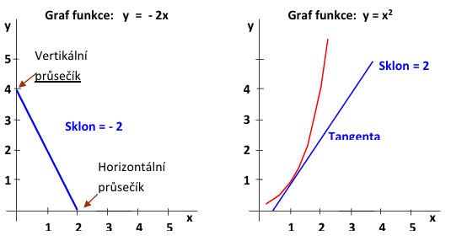
Sklony, směrnice a průsečíky:
Sklon křivky mezi body = sklon v oblouku: narýsujeme spojnici těchto bodů
Pozor: Pojem směrnice se někdy zaměňuje se strmostí. Strmost je ale pouze otázkou měřítka grafu.
y=kx+q
y=2x-1
Notes:
Často je třeba vyjádřit nejen směrnici či sklon křivky v bodě, ale i její směrnici, resp. sklon mezi dvěma body. V tomto případě narýsujeme spojnici těchto bodů. Směrnice této spojnice je průměrnou směrnicí křivky mezi dvěma body.

Slide 14
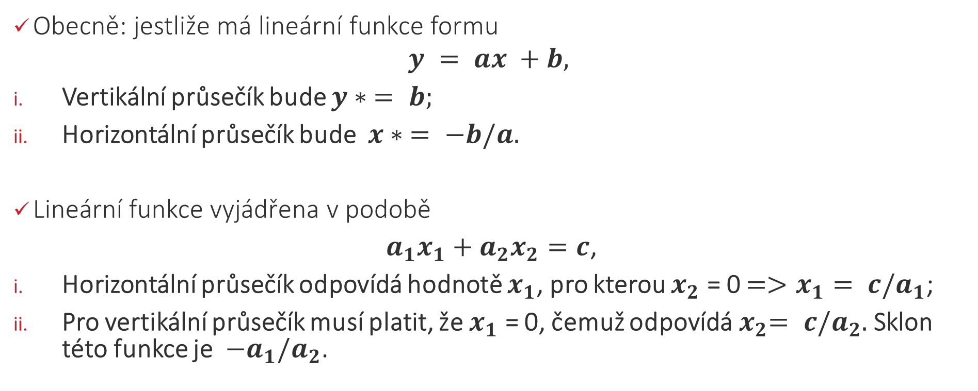
Sklony, směrnice a průsečíky:
Obecně: jestliže má lineární funkce formu
$$y = ax +b,$$
Vertikální průsečík bude $y∗ = b;$
Horizontální průsečík bude $x∗ = −b/a.$
Lineární funkce vyjádřena v podobě
$a_{1}x_{1}+a_{2}x_{2}=c$,
Horizontální průsečík odpovídá hodnotě $x_{1}$, pro kterou $x_{2}$ = 0 $=>x_{1}= c/a_{1}$;
Pro vertikální průsečík musí platit, že $x_{1}$ = 0, čemuž odpovídá${ x}_{2}= c/a_{2}.$Sklon této funkce je $−a_{1}/a_{2}$.

Slide 15
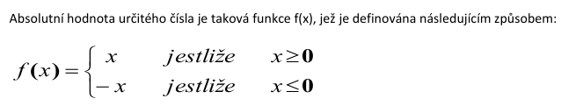
Absolutní hodnoty a logaritmy, derivace:

Slide 16


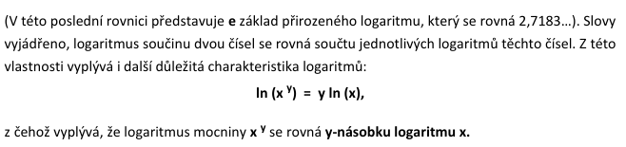
Absolutní hodnoty a logaritmy, derivace:

Slide 17
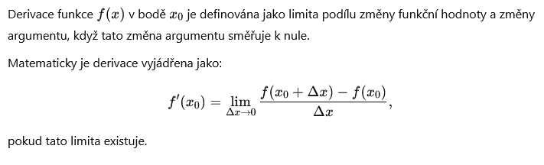
Definice derivace:
Notes:
The PRESSURES put on ECOSYSTEMS by HUMAN ACTIVITIES: the cause of REDUCED ECOSYSTEM HEALTH: reflected in DEGRADED SERVICE FLOWS; The RESPONSES of ECOSYSTEMS to these PRESSURES.

Slide 18
Definice derivace:
DERIVACE = změna závisle proměnné vztažená k nekonečně malé změně nezávisle proměnné
y = x² …..y´= 2x
Ekonomie interpretuje první derivaci funkce celkové veličiny jako její MEZNÍ (MARGINÁLNÍ) VELIČINU:
MEZNÍ VELIČINA: vyjadřuje přírůstek závisle proměnné vyvolaný změnou nezávisle proměnné o jednu jednotku;
  PRŮMĚRNÁ VELIČINA: zachycují podíl závisle proměnné na jednotku nezávisle proměnné.

Slide 19
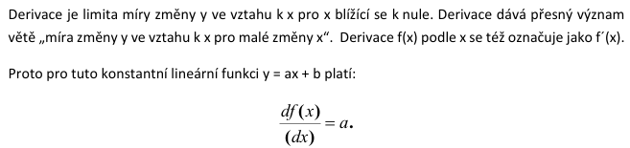
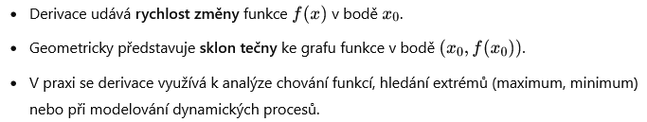
Význam derivace:

Slide 20
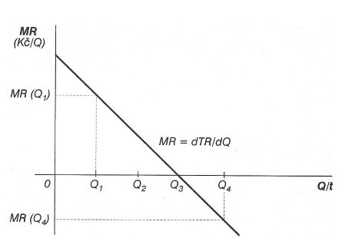
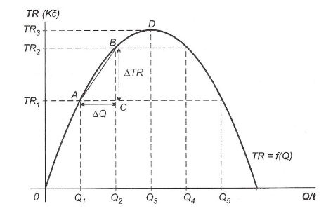
Příklady - aplikace: Grafy, sklony, derivace
Grafickým znázorněním určité funkce je GRAF
Změna funkce je zde vyjádřena SKLONEM.
Sklon grafu lineární funkce se matematicky vyjadřuje PRVNÍ DERIVACÍ.

Slide 21
Vztahy mezi proměnnými:
Proměnná – takový předmět zájmu, který může být definován a měřen.
Důležité proměnné zkoumané v ekonomii – ceny, množství, odpracované hodiny, akry půdy, důchody v měnových jednotkách, počte zaměstnanců atd.
V matematice – na osu x nanášíme nezávisle proměnnou a na osu y závisle proměnnou.
V ekonomii jsou osy často přehozeny, tedy: na osu x nanášíme závisle proměnnou a na osu y nezávisle proměnnou, např. funkce nabídky a poptávky.
Většina grafických modelů (grafů) ekonomických souvislostí: vyjadřuje vztah mezi dvěma proměnnými veličinami:
vyjadřuje pouze závislost jednoho jevu na jevu druhém a od všech ostatních ekonomických jevů abstrahujeme.

Slide 22
Vztahy mezi proměnnými:
Funkční závislost mezi dvěma proměnnými existuje v případě, že jedna proměnná je závislá na druhé proměnné, tzn., že hodnota závisle proměnné je určena hodnotou nezávisle proměnné.
Např. cena (nezávisle proměnná) určuje množství zboží, které si koupíte (závisle proměnná).
  Tři možné typy vztahů mezi proměnnými:
  PŘÍMO ÚMĚRNÝ – kladný vztah, vyjadřující, že růst jedné proměnné je doprovázen růstem druhé proměnné, např. mezi cenou a nabízeným množství = funkce nabídky;
  NEPŘÍMO ÚMĚRNÝ – záporný vztah, vyjadřující, že růst jedné proměnné je doprovázen současným poklesem druhé proměnné, např. mezi cenou a poptávaným množstvím = funkce poptávky;
  NEUTRÁLNÍ – vzájemná nezávislost proměnných, to znamená, že růst jedné proměnné nevede ke změně druhé proměnné.

Slide 23
ÚKOLY
ÚKOL 1
Nakreslete dvě přímky se stejným sklonem, ale různě strmé (ploché).
ÚKOL 2
Nakreslete křivku, která má:
sklon 0;
sklon nekonečno;
pozitivní sklon;
negativní sklon.
Notes:
Pro vysvětlení ekonomických souvislostí lze použít tisíce slov, spoustu čísel a tabulek, matematických vzorců a názorných příkladů, ale též grafického znázornění. Graf určité funkce
představuje grafické znázornění chování určité funkce. Grafy jsou neobyčejně důležitým nástrojem moderní ekonomie. Dovolují rychlou vizuální prezentaci údajů nebo vztahu mezi dvěma proměnnými.

Slide 24
Příklad 1
Notes:
The terms sustainability and sustainable development are often used interchangeably (especially in public debates) (Norton, 2005),. However, many scholars, such as Axelsson et al. (2011), emphasised that the two terms have different meanings. According to some scholars, the issue of what sustainability means is much more complex currently (Kidd 1992, Lee 1993, Clark 2002). According to several of them, this term includes ecological integrity, biodiversity conservation or ecological sustainability (Parotta et al. 2006; Ramakrishnan 2001). Ultimately, this is linked to the potential of an exploited ecosystem to subsist over time (Reboratti 1999), and continue to provide goods and values for humans. According to Sartori et al. (2014), sustainability is a process and mechanism to achieve the intended SD. However, SD is about the societal process of moving toward collective economic, ecological and socio-cultural goals by multiple stakeholders (actors) with different powers at multiple levels of decision-making (WCED 1987; Baker 2006; Strange and Bayley 2008). A shift from government to governance
(Pierre 2000, Peters 2000), which requires collaboration between societal sectors at different administrative levels (Ostrom 1990), is crucial to this process. The importance of the institutional aspects, and, more generally, of the institutional pillar of SD, results from the facts described above. Both concepts can also be understood as social learning and steering processes, both involving management and governance mechanisms (Lee, 1993). SD is also understood as a collaborative learning process, i.e. social learning (Keen et al., 2005) in the local to global community (Daniels and Walker, 2001; Pretty, 2003; Wals, 2009) with the aim of buiding social capital and capacity to address sustainability issues (Woolcock 1998). The concept of sustainability is conceptual (Ekins et al., 2003) and hence often misunderstood. SD is multidimensional in scope (Slimane, 2012) and an integrated concept (Sartori et al., 2014). It is based on the principles of sustainability (Dovers and Handmer, 1992). The concept of SD is aimed at finding a balance between preserving the ecosystem and meeting human needs (Olawumi et al., 2018).
Resulting from the summary of descriptions of the concept of SD, it can be concluded that it is one of the most challenging policy concepts developed (Turner, 1992). Its core objective is to provide to everybody everywhere and at any time the opportunity to have a dignified life in his respective society (a kind of ethical directive) (Omann and Spangenberg, 2002). This demand for a high quality of life is assumed to include a decent standard of living, social cohesion, full participation and a healthy environment (WCED, 1987).
Although several scholars have described the relationships between the concepts of sustainability and SD differently, the first approach considered in this work is based on the necessity of that development (process of change) which is sustainable in order to achieve a desired state of sustainability. However, the final state of sustainability reached is not a static point, but is changeable and always evolving and developing if the path of SD is achieved. The meaning of the term sustainability in relation to SD as a sustained yield, as well as the views of different scholars dealing with this term in relation to SD are considered. Taking all this knowledge into account, the term sustainability is analysed more deeply from the point of view of its relationships with SD. The second approach to understanding sustainability in relation to SD applied in this work is based on several concepts of sustainability defined by particular criteria. In accordance with this approach, SD can be explained in relation to the criteria of very weak, weak, strong and very strong sustainability concepts and, furthermore, several particular types of sustainability form parts of one or several dimensions of SD. These especially include economic, social, environmental, ecological, human and institutional sustainability. Although the first four types can be mainly associated with particular dimensions of SD, taking into account their interconnections and interdependence, the last two go beyond all the pillars of SD. Moreover, it should also be included in the first approach outlined above. Human sustainability, wellbeing, and quality of life should be understood as the main aims of SD, as well as strategies and policies in this area.
Politická vize společnosti s primárním cílem zabránit vyčerpání přírodních zdrojů (Axelsson et al., 2011); komplexnější význam (Clark, 2002);
Allen (1980) defined SD as development that is likely to achieve lasting satisfaction of human needs and improvement of the quality of human life.
Nabyly významu na národní a globální úrovni v důsledku výzev a rizik, kterým lidstvo čelí v oblastech jako: rozvoj venkova, zachování životního prostředí (ŽP), energie, změna klimatu, blahobyt lidí, atd. (Axelsson et al., 2011).
UDRŽITELNÝ ROZVOJ - přijatý jako strategie růstu v zastavěném prostředí (Olawumi and Chan, 2018).
UDRŽITELNOST - mnoho přístupů:

Slide 25
Příklad 2
Notes:
The terms sustainability and sustainable development are often used interchangeably (especially in public debates) (Norton, 2005),. However, many scholars, such as Axelsson et al. (2011), emphasised that the two terms have different meanings. According to some scholars, the issue of what sustainability means is much more complex currently (Kidd 1992, Lee 1993, Clark 2002). According to several of them, this term includes ecological integrity, biodiversity conservation or ecological sustainability (Parotta et al. 2006; Ramakrishnan 2001). Ultimately, this is linked to the potential of an exploited ecosystem to subsist over time (Reboratti 1999), and continue to provide goods and values for humans. According to Sartori et al. (2014), sustainability is a process and mechanism to achieve the intended SD. However, SD is about the societal process of moving toward collective economic, ecological and socio-cultural goals by multiple stakeholders (actors) with different powers at multiple levels of decision-making (WCED 1987; Baker 2006; Strange and Bayley 2008). A shift from government to governance
(Pierre 2000, Peters 2000), which requires collaboration between societal sectors at different administrative levels (Ostrom 1990), is crucial to this process. The importance of the institutional aspects, and, more generally, of the institutional pillar of SD, results from the facts described above. Both concepts can also be understood as social learning and steering processes, both involving management and governance mechanisms (Lee, 1993). SD is also understood as a collaborative learning process, i.e. social learning (Keen et al., 2005) in the local to global community (Daniels and Walker, 2001; Pretty, 2003; Wals, 2009) with the aim of buiding social capital and capacity to address sustainability issues (Woolcock 1998). The concept of sustainability is conceptual (Ekins et al., 2003) and hence often misunderstood. SD is multidimensional in scope (Slimane, 2012) and an integrated concept (Sartori et al., 2014). It is based on the principles of sustainability (Dovers and Handmer, 1992). The concept of SD is aimed at finding a balance between preserving the ecosystem and meeting human needs (Olawumi et al., 2018).
Resulting from the summary of descriptions of the concept of SD, it can be concluded that it is one of the most challenging policy concepts developed (Turner, 1992). Its core objective is to provide to everybody everywhere and at any time the opportunity to have a dignified life in his respective society (a kind of ethical directive) (Omann and Spangenberg, 2002). This demand for a high quality of life is assumed to include a decent standard of living, social cohesion, full participation and a healthy environment (WCED, 1987).
Although several scholars have described the relationships between the concepts of sustainability and SD differently, the first approach considered in this work is based on the necessity of that development (process of change) which is sustainable in order to achieve a desired state of sustainability. However, the final state of sustainability reached is not a static point, but is changeable and always evolving and developing if the path of SD is achieved. The meaning of the term sustainability in relation to SD as a sustained yield, as well as the views of different scholars dealing with this term in relation to SD are considered. Taking all this knowledge into account, the term sustainability is analysed more deeply from the point of view of its relationships with SD. The second approach to understanding sustainability in relation to SD applied in this work is based on several concepts of sustainability defined by particular criteria. In accordance with this approach, SD can be explained in relation to the criteria of very weak, weak, strong and very strong sustainability concepts and, furthermore, several particular types of sustainability form parts of one or several dimensions of SD. These especially include economic, social, environmental, ecological, human and institutional sustainability. Although the first four types can be mainly associated with particular dimensions of SD, taking into account their interconnections and interdependence, the last two go beyond all the pillars of SD. Moreover, it should also be included in the first approach outlined above. Human sustainability, wellbeing, and quality of life should be understood as the main aims of SD, as well as strategies and policies in this area.
Politická vize společnosti s primárním cílem zabránit vyčerpání přírodních zdrojů (Axelsson et al., 2011); komplexnější význam (Clark, 2002);
Allen (1980) defined SD as development that is likely to achieve lasting satisfaction of human needs and improvement of the quality of human life.
Nabyly významu na národní a globální úrovni v důsledku výzev a rizik, kterým lidstvo čelí v oblastech jako: rozvoj venkova, zachování životního prostředí (ŽP), energie, změna klimatu, blahobyt lidí, atd. (Axelsson et al., 2011).
UDRŽITELNÝ ROZVOJ - přijatý jako strategie růstu v zastavěném prostředí (Olawumi and Chan, 2018).
UDRŽITELNOST - mnoho přístupů:

Slide 26
Příklad 3
Notes:
The terms sustainability and sustainable development are often used interchangeably (especially in public debates) (Norton, 2005),. However, many scholars, such as Axelsson et al. (2011), emphasised that the two terms have different meanings. According to some scholars, the issue of what sustainability means is much more complex currently (Kidd 1992, Lee 1993, Clark 2002). According to several of them, this term includes ecological integrity, biodiversity conservation or ecological sustainability (Parotta et al. 2006; Ramakrishnan 2001). Ultimately, this is linked to the potential of an exploited ecosystem to subsist over time (Reboratti 1999), and continue to provide goods and values for humans. According to Sartori et al. (2014), sustainability is a process and mechanism to achieve the intended SD. However, SD is about the societal process of moving toward collective economic, ecological and socio-cultural goals by multiple stakeholders (actors) with different powers at multiple levels of decision-making (WCED 1987; Baker 2006; Strange and Bayley 2008). A shift from government to governance
(Pierre 2000, Peters 2000), which requires collaboration between societal sectors at different administrative levels (Ostrom 1990), is crucial to this process. The importance of the institutional aspects, and, more generally, of the institutional pillar of SD, results from the facts described above. Both concepts can also be understood as social learning and steering processes, both involving management and governance mechanisms (Lee, 1993). SD is also understood as a collaborative learning process, i.e. social learning (Keen et al., 2005) in the local to global community (Daniels and Walker, 2001; Pretty, 2003; Wals, 2009) with the aim of buiding social capital and capacity to address sustainability issues (Woolcock 1998). The concept of sustainability is conceptual (Ekins et al., 2003) and hence often misunderstood. SD is multidimensional in scope (Slimane, 2012) and an integrated concept (Sartori et al., 2014). It is based on the principles of sustainability (Dovers and Handmer, 1992). The concept of SD is aimed at finding a balance between preserving the ecosystem and meeting human needs (Olawumi et al., 2018).
Resulting from the summary of descriptions of the concept of SD, it can be concluded that it is one of the most challenging policy concepts developed (Turner, 1992). Its core objective is to provide to everybody everywhere and at any time the opportunity to have a dignified life in his respective society (a kind of ethical directive) (Omann and Spangenberg, 2002). This demand for a high quality of life is assumed to include a decent standard of living, social cohesion, full participation and a healthy environment (WCED, 1987).
Although several scholars have described the relationships between the concepts of sustainability and SD differently, the first approach considered in this work is based on the necessity of that development (process of change) which is sustainable in order to achieve a desired state of sustainability. However, the final state of sustainability reached is not a static point, but is changeable and always evolving and developing if the path of SD is achieved. The meaning of the term sustainability in relation to SD as a sustained yield, as well as the views of different scholars dealing with this term in relation to SD are considered. Taking all this knowledge into account, the term sustainability is analysed more deeply from the point of view of its relationships with SD. The second approach to understanding sustainability in relation to SD applied in this work is based on several concepts of sustainability defined by particular criteria. In accordance with this approach, SD can be explained in relation to the criteria of very weak, weak, strong and very strong sustainability concepts and, furthermore, several particular types of sustainability form parts of one or several dimensions of SD. These especially include economic, social, environmental, ecological, human and institutional sustainability. Although the first four types can be mainly associated with particular dimensions of SD, taking into account their interconnections and interdependence, the last two go beyond all the pillars of SD. Moreover, it should also be included in the first approach outlined above. Human sustainability, wellbeing, and quality of life should be understood as the main aims of SD, as well as strategies and policies in this area.
Politická vize společnosti s primárním cílem zabránit vyčerpání přírodních zdrojů (Axelsson et al., 2011); komplexnější význam (Clark, 2002);
Allen (1980) defined SD as development that is likely to achieve lasting satisfaction of human needs and improvement of the quality of human life.
Nabyly významu na národní a globální úrovni v důsledku výzev a rizik, kterým lidstvo čelí v oblastech jako: rozvoj venkova, zachování životního prostředí (ŽP), energie, změna klimatu, blahobyt lidí, atd. (Axelsson et al., 2011).
UDRŽITELNÝ ROZVOJ - přijatý jako strategie růstu v zastavěném prostředí (Olawumi and Chan, 2018).
UDRŽITELNOST - mnoho přístupů:

Slide 27
Příklad 4
Notes:
The terms sustainability and sustainable development are often used interchangeably (especially in public debates) (Norton, 2005),. However, many scholars, such as Axelsson et al. (2011), emphasised that the two terms have different meanings. According to some scholars, the issue of what sustainability means is much more complex currently (Kidd 1992, Lee 1993, Clark 2002). According to several of them, this term includes ecological integrity, biodiversity conservation or ecological sustainability (Parotta et al. 2006; Ramakrishnan 2001). Ultimately, this is linked to the potential of an exploited ecosystem to subsist over time (Reboratti 1999), and continue to provide goods and values for humans. According to Sartori et al. (2014), sustainability is a process and mechanism to achieve the intended SD. However, SD is about the societal process of moving toward collective economic, ecological and socio-cultural goals by multiple stakeholders (actors) with different powers at multiple levels of decision-making (WCED 1987; Baker 2006; Strange and Bayley 2008). A shift from government to governance
(Pierre 2000, Peters 2000), which requires collaboration between societal sectors at different administrative levels (Ostrom 1990), is crucial to this process. The importance of the institutional aspects, and, more generally, of the institutional pillar of SD, results from the facts described above. Both concepts can also be understood as social learning and steering processes, both involving management and governance mechanisms (Lee, 1993). SD is also understood as a collaborative learning process, i.e. social learning (Keen et al., 2005) in the local to global community (Daniels and Walker, 2001; Pretty, 2003; Wals, 2009) with the aim of buiding social capital and capacity to address sustainability issues (Woolcock 1998). The concept of sustainability is conceptual (Ekins et al., 2003) and hence often misunderstood. SD is multidimensional in scope (Slimane, 2012) and an integrated concept (Sartori et al., 2014). It is based on the principles of sustainability (Dovers and Handmer, 1992). The concept of SD is aimed at finding a balance between preserving the ecosystem and meeting human needs (Olawumi et al., 2018).
Resulting from the summary of descriptions of the concept of SD, it can be concluded that it is one of the most challenging policy concepts developed (Turner, 1992). Its core objective is to provide to everybody everywhere and at any time the opportunity to have a dignified life in his respective society (a kind of ethical directive) (Omann and Spangenberg, 2002). This demand for a high quality of life is assumed to include a decent standard of living, social cohesion, full participation and a healthy environment (WCED, 1987).
Although several scholars have described the relationships between the concepts of sustainability and SD differently, the first approach considered in this work is based on the necessity of that development (process of change) which is sustainable in order to achieve a desired state of sustainability. However, the final state of sustainability reached is not a static point, but is changeable and always evolving and developing if the path of SD is achieved. The meaning of the term sustainability in relation to SD as a sustained yield, as well as the views of different scholars dealing with this term in relation to SD are considered. Taking all this knowledge into account, the term sustainability is analysed more deeply from the point of view of its relationships with SD. The second approach to understanding sustainability in relation to SD applied in this work is based on several concepts of sustainability defined by particular criteria. In accordance with this approach, SD can be explained in relation to the criteria of very weak, weak, strong and very strong sustainability concepts and, furthermore, several particular types of sustainability form parts of one or several dimensions of SD. These especially include economic, social, environmental, ecological, human and institutional sustainability. Although the first four types can be mainly associated with particular dimensions of SD, taking into account their interconnections and interdependence, the last two go beyond all the pillars of SD. Moreover, it should also be included in the first approach outlined above. Human sustainability, wellbeing, and quality of life should be understood as the main aims of SD, as well as strategies and policies in this area.
Politická vize společnosti s primárním cílem zabránit vyčerpání přírodních zdrojů (Axelsson et al., 2011); komplexnější význam (Clark, 2002);
Allen (1980) defined SD as development that is likely to achieve lasting satisfaction of human needs and improvement of the quality of human life.
Nabyly významu na národní a globální úrovni v důsledku výzev a rizik, kterým lidstvo čelí v oblastech jako: rozvoj venkova, zachování životního prostředí (ŽP), energie, změna klimatu, blahobyt lidí, atd. (Axelsson et al., 2011).
UDRŽITELNÝ ROZVOJ - přijatý jako strategie růstu v zastavěném prostředí (Olawumi and Chan, 2018).
UDRŽITELNOST - mnoho přístupů:

Slide 28
Příklad 4
Notes:
The terms sustainability and sustainable development are often used interchangeably (especially in public debates) (Norton, 2005),. However, many scholars, such as Axelsson et al. (2011), emphasised that the two terms have different meanings. According to some scholars, the issue of what sustainability means is much more complex currently (Kidd 1992, Lee 1993, Clark 2002). According to several of them, this term includes ecological integrity, biodiversity conservation or ecological sustainability (Parotta et al. 2006; Ramakrishnan 2001). Ultimately, this is linked to the potential of an exploited ecosystem to subsist over time (Reboratti 1999), and continue to provide goods and values for humans. According to Sartori et al. (2014), sustainability is a process and mechanism to achieve the intended SD. However, SD is about the societal process of moving toward collective economic, ecological and socio-cultural goals by multiple stakeholders (actors) with different powers at multiple levels of decision-making (WCED 1987; Baker 2006; Strange and Bayley 2008). A shift from government to governance
(Pierre 2000, Peters 2000), which requires collaboration between societal sectors at different administrative levels (Ostrom 1990), is crucial to this process. The importance of the institutional aspects, and, more generally, of the institutional pillar of SD, results from the facts described above. Both concepts can also be understood as social learning and steering processes, both involving management and governance mechanisms (Lee, 1993). SD is also understood as a collaborative learning process, i.e. social learning (Keen et al., 2005) in the local to global community (Daniels and Walker, 2001; Pretty, 2003; Wals, 2009) with the aim of buiding social capital and capacity to address sustainability issues (Woolcock 1998). The concept of sustainability is conceptual (Ekins et al., 2003) and hence often misunderstood. SD is multidimensional in scope (Slimane, 2012) and an integrated concept (Sartori et al., 2014). It is based on the principles of sustainability (Dovers and Handmer, 1992). The concept of SD is aimed at finding a balance between preserving the ecosystem and meeting human needs (Olawumi et al., 2018).
Resulting from the summary of descriptions of the concept of SD, it can be concluded that it is one of the most challenging policy concepts developed (Turner, 1992). Its core objective is to provide to everybody everywhere and at any time the opportunity to have a dignified life in his respective society (a kind of ethical directive) (Omann and Spangenberg, 2002). This demand for a high quality of life is assumed to include a decent standard of living, social cohesion, full participation and a healthy environment (WCED, 1987).
Although several scholars have described the relationships between the concepts of sustainability and SD differently, the first approach considered in this work is based on the necessity of that development (process of change) which is sustainable in order to achieve a desired state of sustainability. However, the final state of sustainability reached is not a static point, but is changeable and always evolving and developing if the path of SD is achieved. The meaning of the term sustainability in relation to SD as a sustained yield, as well as the views of different scholars dealing with this term in relation to SD are considered. Taking all this knowledge into account, the term sustainability is analysed more deeply from the point of view of its relationships with SD. The second approach to understanding sustainability in relation to SD applied in this work is based on several concepts of sustainability defined by particular criteria. In accordance with this approach, SD can be explained in relation to the criteria of very weak, weak, strong and very strong sustainability concepts and, furthermore, several particular types of sustainability form parts of one or several dimensions of SD. These especially include economic, social, environmental, ecological, human and institutional sustainability. Although the first four types can be mainly associated with particular dimensions of SD, taking into account their interconnections and interdependence, the last two go beyond all the pillars of SD. Moreover, it should also be included in the first approach outlined above. Human sustainability, wellbeing, and quality of life should be understood as the main aims of SD, as well as strategies and policies in this area.
Politická vize společnosti s primárním cílem zabránit vyčerpání přírodních zdrojů (Axelsson et al., 2011); komplexnější význam (Clark, 2002);
Allen (1980) defined SD as development that is likely to achieve lasting satisfaction of human needs and improvement of the quality of human life.
Nabyly významu na národní a globální úrovni v důsledku výzev a rizik, kterým lidstvo čelí v oblastech jako: rozvoj venkova, zachování životního prostředí (ŽP), energie, změna klimatu, blahobyt lidí, atd. (Axelsson et al., 2011).
UDRŽITELNÝ ROZVOJ - přijatý jako strategie růstu v zastavěném prostředí (Olawumi and Chan, 2018).
UDRŽITELNOST - mnoho přístupů:

Slide 29
Příklad 5
Vyhledejte reálný ekonomický problém, který může být modelován pomocí funkce:
Doporučení: vztah mezi CENOU a POPTÁVANÝM MNOŽSTVÍM.
Navrhněte vhodnou funkci a graficky znázorněte, jak by změny ceny ovlivnily poptávané množství.
Vysvětlete své zjištění.
Notes:
The terms sustainability and sustainable development are often used interchangeably (especially in public debates) (Norton, 2005),. However, many scholars, such as Axelsson et al. (2011), emphasised that the two terms have different meanings. According to some scholars, the issue of what sustainability means is much more complex currently (Kidd 1992, Lee 1993, Clark 2002). According to several of them, this term includes ecological integrity, biodiversity conservation or ecological sustainability (Parotta et al. 2006; Ramakrishnan 2001). Ultimately, this is linked to the potential of an exploited ecosystem to subsist over time (Reboratti 1999), and continue to provide goods and values for humans. According to Sartori et al. (2014), sustainability is a process and mechanism to achieve the intended SD. However, SD is about the societal process of moving toward collective economic, ecological and socio-cultural goals by multiple stakeholders (actors) with different powers at multiple levels of decision-making (WCED 1987; Baker 2006; Strange and Bayley 2008). A shift from government to governance
(Pierre 2000, Peters 2000), which requires collaboration between societal sectors at different administrative levels (Ostrom 1990), is crucial to this process. The importance of the institutional aspects, and, more generally, of the institutional pillar of SD, results from the facts described above. Both concepts can also be understood as social learning and steering processes, both involving management and governance mechanisms (Lee, 1993). SD is also understood as a collaborative learning process, i.e. social learning (Keen et al., 2005) in the local to global community (Daniels and Walker, 2001; Pretty, 2003; Wals, 2009) with the aim of buiding social capital and capacity to address sustainability issues (Woolcock 1998). The concept of sustainability is conceptual (Ekins et al., 2003) and hence often misunderstood. SD is multidimensional in scope (Slimane, 2012) and an integrated concept (Sartori et al., 2014). It is based on the principles of sustainability (Dovers and Handmer, 1992). The concept of SD is aimed at finding a balance between preserving the ecosystem and meeting human needs (Olawumi et al., 2018).
Resulting from the summary of descriptions of the concept of SD, it can be concluded that it is one of the most challenging policy concepts developed (Turner, 1992). Its core objective is to provide to everybody everywhere and at any time the opportunity to have a dignified life in his respective society (a kind of ethical directive) (Omann and Spangenberg, 2002). This demand for a high quality of life is assumed to include a decent standard of living, social cohesion, full participation and a healthy environment (WCED, 1987).
Although several scholars have described the relationships between the concepts of sustainability and SD differently, the first approach considered in this work is based on the necessity of that development (process of change) which is sustainable in order to achieve a desired state of sustainability. However, the final state of sustainability reached is not a static point, but is changeable and always evolving and developing if the path of SD is achieved. The meaning of the term sustainability in relation to SD as a sustained yield, as well as the views of different scholars dealing with this term in relation to SD are considered. Taking all this knowledge into account, the term sustainability is analysed more deeply from the point of view of its relationships with SD. The second approach to understanding sustainability in relation to SD applied in this work is based on several concepts of sustainability defined by particular criteria. In accordance with this approach, SD can be explained in relation to the criteria of very weak, weak, strong and very strong sustainability concepts and, furthermore, several particular types of sustainability form parts of one or several dimensions of SD. These especially include economic, social, environmental, ecological, human and institutional sustainability. Although the first four types can be mainly associated with particular dimensions of SD, taking into account their interconnections and interdependence, the last two go beyond all the pillars of SD. Moreover, it should also be included in the first approach outlined above. Human sustainability, wellbeing, and quality of life should be understood as the main aims of SD, as well as strategies and policies in this area.
Politická vize společnosti s primárním cílem zabránit vyčerpání přírodních zdrojů (Axelsson et al., 2011); komplexnější význam (Clark, 2002);
Allen (1980) defined SD as development that is likely to achieve lasting satisfaction of human needs and improvement of the quality of human life.
Nabyly významu na národní a globální úrovni v důsledku výzev a rizik, kterým lidstvo čelí v oblastech jako: rozvoj venkova, zachování životního prostředí (ŽP), energie, změna klimatu, blahobyt lidí, atd. (Axelsson et al., 2011).
UDRŽITELNÝ ROZVOJ - přijatý jako strategie růstu v zastavěném prostředí (Olawumi and Chan, 2018).
UDRŽITELNOST - mnoho přístupů:

Slide 30
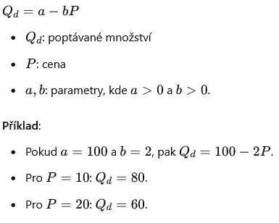
1. Vztah mezi cenou a poptávaným množstvím zboží (klasická poptávková křivka)
Problém: Jak změna ceny ovlivňuje poptávku po určitém zboží, například chlebu.
Navrhovaná funkce: Poptávku lze modelovat pomocí lineární funkce:
Notes:
according to Lorek and Spangenberg (2014),
If an activity is sustainable, in practice it can continue forever, which is in compliance with a general definition of sustainability in relation to the SD concept.

Slide 31
1. Vztah mezi cenou a poptávkou po zboží (klasická poptávková křivka)
Graf: Lineární poptávková křivka: klesající: vyšší cena snižuje poptávané množství.
Vysvětlení: Křivka ukazuje negativní vztah mezi cenou a poptávkou – čím vyšší cena, tím méně spotřebitelů je ochotno nakupovat.
Notes:
according to Lorek and Spangenberg (2014),
If an activity is sustainable, in practice it can continue forever, which is in compliance with a general definition of sustainability in relation to the SD concept.

Slide 32
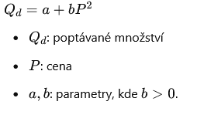
2. Vztah mezi cenou a poptávkou u luxusního zboží (efekt Veblenova zboží)
Problém: Jak změna ceny luxusního zboží, například diamantů, ovlivňuje poptávku.
Navrhovaná funkce: Poptávka může být modelována pomocí nelineární funkce:
Notes:
Veblenovo zboží je ekonomický termín označující typ zboží, jehož poptávka roste s rostoucí cenou, což je v rozporu s běžným zákonem poptávky. Tento jev je pojmenován podle amerického ekonoma Thorsteina Veblena, který tento koncept popsal ve své knize Teorie zahálčivé třídy (The Theory of the Leisure Class, 1899).
Klíčové vlastnosti Veblenova zboží:
Symbol prestiže: Veblenovo zboží je často spojováno s luxusem a statusem. Vyšší cena může signalizovat společenské postavení, což motivuje spotřebitele k jeho nákupu.
Exkluzivita: Vyšší cena zajišťuje exkluzivitu, což láká bohaté zákazníky, kteří chtějí zdůraznit svůj společenský status.
Irelevantnost užitku: U tohoto zboží je důležitější symbolická hodnota než jeho užitná hodnota.
Příklady Veblenova zboží:
Luxusní značky oblečení a doplňků (např. Hermès, Louis Vuitton).
Luxusní automobily (např. Rolls-Royce, Bentley).
Šperky, drahé hodinky a umělecká díla.
Nemovitosti ve velmi exkluzivních lokalitách.
Vysvětlení chování spotřebitelů:
U Veblenova zboží lidé nejednají racionálně ve smyslu maximalizace užitku za nejnižší cenu. Naopak, vyšší cena je vnímána jako ukazatel kvality, prestiže nebo výjimečnosti, což zvyšuje jejich ochotu zaplatit.
Tento koncept je často využíván v marketingu a ekonomii luxusu, kde značky záměrně udržují vysoké ceny, aby posílily svou image exkluzivity.

Slide 33
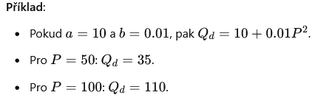
2. Vztah mezi cenou a poptávkou u luxusního zboží (efekt Veblenova zboží)
Graf: Křivka má tvar rostoucí paraboly, protože vyšší cena může zvýšit vnímanou hodnotu luxusního zboží, což vede k vyšší poptávce.
Vysvětlení: V případě luxusního zboží může vyšší cena lákat více kupujících,
protože cena signalizuje prestiž.
Notes:
Veblenovo zboží je ekonomický termín označující typ zboží, jehož poptávka roste s rostoucí cenou, což je v rozporu s běžným zákonem poptávky. Tento jev je pojmenován podle amerického ekonoma Thorsteina Veblena, který tento koncept popsal ve své knize Teorie zahálčivé třídy (The Theory of the Leisure Class, 1899).
Klíčové vlastnosti Veblenova zboží:
Symbol prestiže: Veblenovo zboží je často spojováno s luxusem a statusem. Vyšší cena může signalizovat společenské postavení, což motivuje spotřebitele k jeho nákupu.
Exkluzivita: Vyšší cena zajišťuje exkluzivitu, což láká bohaté zákazníky, kteří chtějí zdůraznit svůj společenský status.
Irelevantnost užitku: U tohoto zboží je důležitější symbolická hodnota než jeho užitná hodnota.
Příklady Veblenova zboží:
Luxusní značky oblečení a doplňků (např. Hermès, Louis Vuitton).
Luxusní automobily (např. Rolls-Royce, Bentley).
Šperky, drahé hodinky a umělecká díla.
Nemovitosti ve velmi exkluzivních lokalitách.
Vysvětlení chování spotřebitelů:
U Veblenova zboží lidé nejednají racionálně ve smyslu maximalizace užitku za nejnižší cenu. Naopak, vyšší cena je vnímána jako ukazatel kvality, prestiže nebo výjimečnosti, což zvyšuje jejich ochotu zaplatit.
Tento koncept je často využíván v marketingu a ekonomii luxusu, kde značky záměrně udržují vysoké ceny, aby posílily svou image exkluzivity.

Slide 34
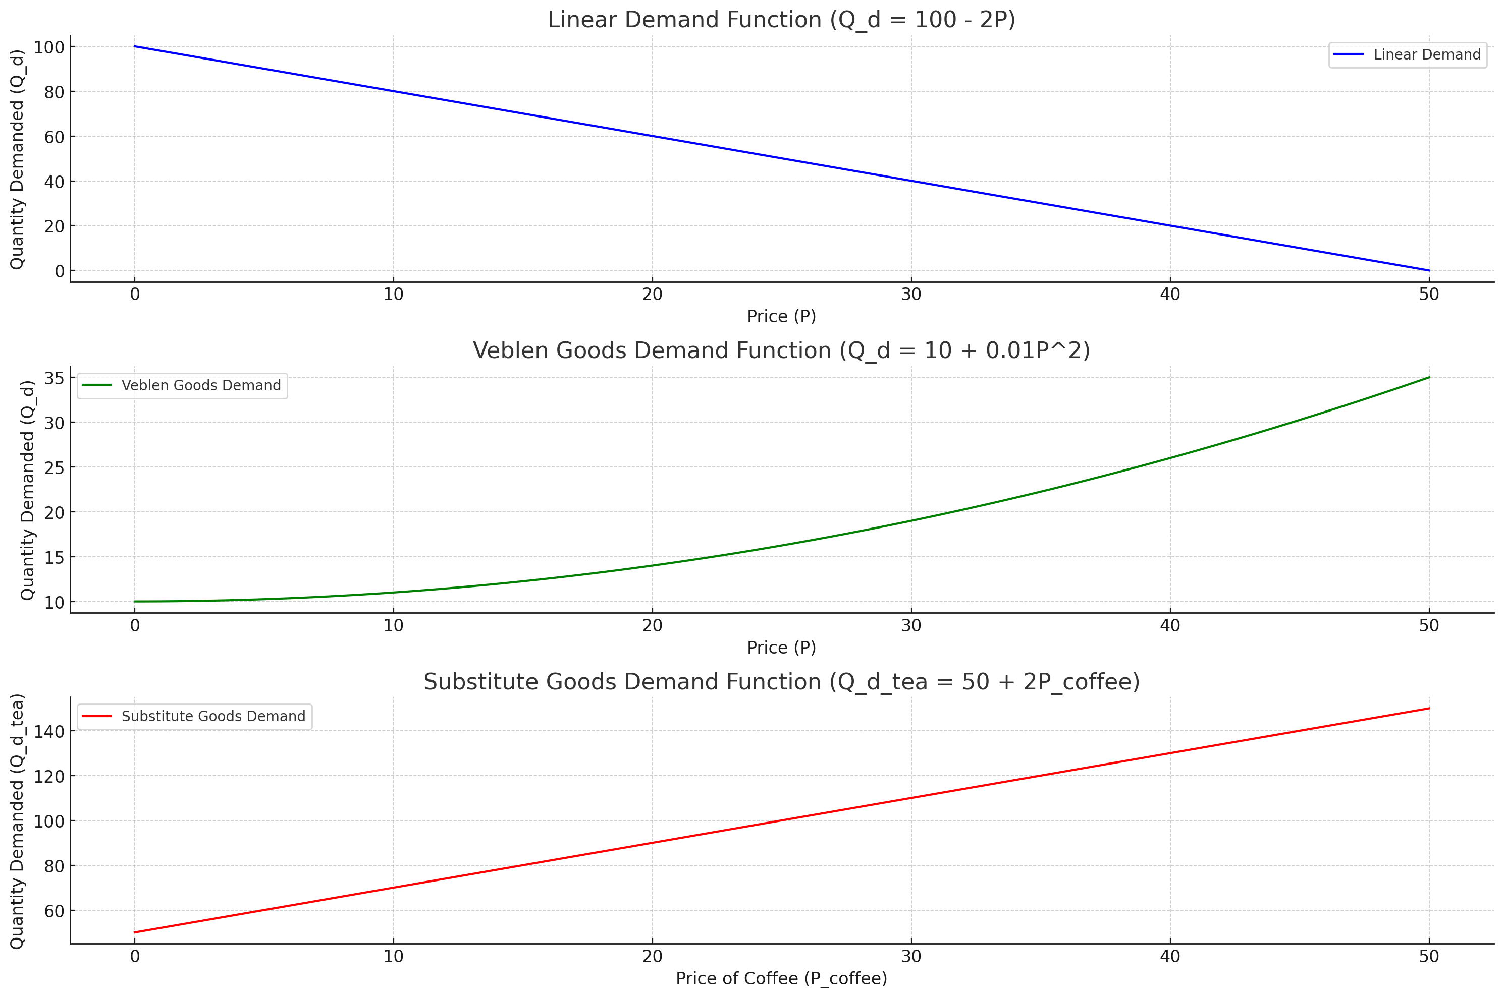
Notes:
The most recent and the most comprehensive global political effort towards achieving SD is the post-2015 development agenda – the UN Agenda 2030, including the set of Sustainable Development Goals (SDGs), formulated by the UN in 2015 as a comprehensive global policy framework for addressing the most crucial economic, social and environmental challenges for humanity (UN General Assembly, 2015). The SDGs represent a comprehensive framework to promote synergies and manage trade-offs across sectoral policies in an integrated manner, to engage all actors in the policymaking process (OECD, 2020). The SDGs are context specific. To achieve the goals, it is necessary to consider the social, political and environmental circumstances of particular locations (Oliveira et al., 2019; Weitz et al., 2018). The agenda and the SDGs reflect the previous experience with the MDGs (applied during 2000-2015). While the MDGs focused on improving wellbeing in the developing world, the 17 SDGs address all countries and aim at reconciling economic and social with environmental goals (Eisenmenger et al., 2020). Achiev-ing this agenda, including all the SDGs, would require a comprehensive, holistic and transformative approach, combining different means of implementation and integrating the economic, social and environmental dimensions of SD. The UN Agenda 2030 should have been designed in such a way so as not to repeat the insufficiencies of the previous programmes, such as lack of action and practical orientation, not creating a win-win strategy, etc. It is still not obvious to what extent these aims have been or will be met. To summarize the relationships between the SDGs and the MDGs, the first set is built on the second. The SDGs can be broadly divided into three categories. First group is an extension of MDGs and it includes the first seven SDGs. The second group can be referred to as inclusiveness. It includes jobs, infrastructure, industrialization, and distribution. Goals 8, 9, and 10 are involved in this group. The third group covers the last seven goals: sustainable cities and communities, responsible consumption and production, life on land and below water, climate action, peace and justice and the means of implementa-tion, and global partnership for it (Kumar et al., 2016)
The MDGs included specific targets and milestones in eliminating extreme poverty and therefore were narrower in scope and more specific, especially focusing on the social pillar of SD. In the group of the eight goals only MDG 7: ensure environmental sustainability includes the crucial targets in the environmental pillar of SD, includ-ing those of other key political strategies at the international level, while the target of halving the proportion of people without sustainable access to safe drinking water and basic sanitation is also included in this goal. It can be concluded that the key environmental pillar is quite compressed in one (the seventh) goal. The same, and to an even greater extent, applies to the economic pillar of SD. In this goal the aspects of the economic pillar of SD are compressed, but the targets are even limited to those which can reduce some burdens and obstacles which are faced by the developing countries, including the least developed countries. The SDGs expanded its scope to 17 goals from the eight (8) goals in the MDGs, which covers universal goals on fighting inequalities, increasing economic growth, providing decent jobs, sustainable cities and human settlements, industrialization, tackling ecosystems, oceans, climate change, sustainable consumption and production as well as building peace and strengthening jus-tice and institutions. Unlike the MDGs, which only targets the developing countries, the SDGs apply to all coun-tries, both the developed and developing ones. The SDGs are also nationally-owned and country-led, wherein each country is given the freedom to establish a national framework in achieving the SDGs (see e.g. PSA (2022)). Both the MDGs and the SDGs are summarized in Table 1.

Slide 35
Hranice produkčních možností (PPF)
PPF:
  znázorňuje maximální kombinace množství dvou statků, které může společnost vyrobit při plném využití dostupných zdrojů a technologií;
  používána k ilustraci ekonomických konceptů, jako jsou efektivnost, alokace zdrojů, ekonomický růst (posun PPF směrem ven) nebo dopady technologických inovací.
  Klíčové vlastnosti hranice produkčních možností:
  Efektivnost: Body ležící na hranici představují efektivní alokaci zdrojů, kdy není možné zvýšit produkci jednoho statku, aniž by došlo ke snížení produkce jiného.
  Neefektivnost: Body uvnitř hranice signalizují nevyužití zdrojů nebo neefektivní alokaci.

Slide 36
Hranice produkčních možností (PPF)
  Nedosažitelnost: Body ležící mimo hranici jsou při daných zdrojích a technologii nedosažitelné.
  Náklady obětované příležitosti: Sklon hranice ukazuje náklady obětované příležitosti, tedy kolik jednoho statku je třeba obětovat pro zvýšení produkce druhého.
  Tvar PPF:
  Konkávní tvar (běžný): Odráží rostoucí náklady obětované příležitosti, protože některé zdroje jsou specializované a nejsou stejně efektivní při výrobě obou statků.
  Lineární tvar: Naznačuje konstantní náklady obětované příležitosti.
  Konvexní tvar: Ojedinělý, signalizuje klesající náklady obětované příležitosti.

Slide 37
Příklad 6
Notes:
UDRŽITELNOST - mnoho přístupů:

Slide 38
Příklad 6

Slide 39
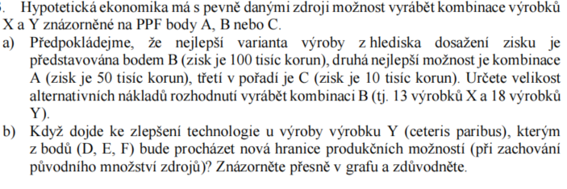
Příklad 7

Slide 40
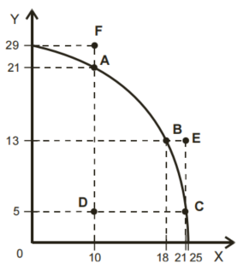
Příklad 7

Slide 41
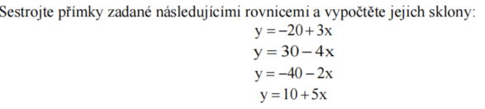
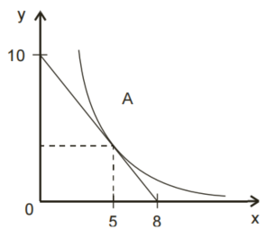
Příklad 8
Příklad 9

